Slide 1
Introducción a los casos de usos
Presentan:
Aguilar García Mercedes
González González Abel
López Segundo Misael
Miranda Miranda Mayolo
Ortega Sagú Rosa Irene
Sánchez Rosario Jesús

Slide 2
Qué son los casos de usos
Seguimiento de procedimientos mediante el análisis del caso de usos: nos preguntamos como utilizaríamos el producto o sistema que queremos comprar, de modo que podamos obtener algo que cumpla con nuestras necesidades. Lo importante es saber cuales son esos requerimientos.
Este tipo de análisis es particularmente crucial para la fase de análisis del desarrollo de un sistema. La forma en que los usuarios utilicen un sistema le da la pauta para lo que se diseñara y creara.

Slide 3
Importancia de los casos de uso
Es una excelente herramienta para estimular a que los usuarios hablen, de un sistema, desde sus propios puntos de vista. No siempre es fácil para los usuarios explicar como pretenden utilizar un sistema. La idea es involucrar a los usuarios en las etapas iníciales del análisis y diseño del sistema. Esto aumenta la probabilidad de que el sistema sea de mayor provecho para la gente que supuestamente ayudara.

Slide 4
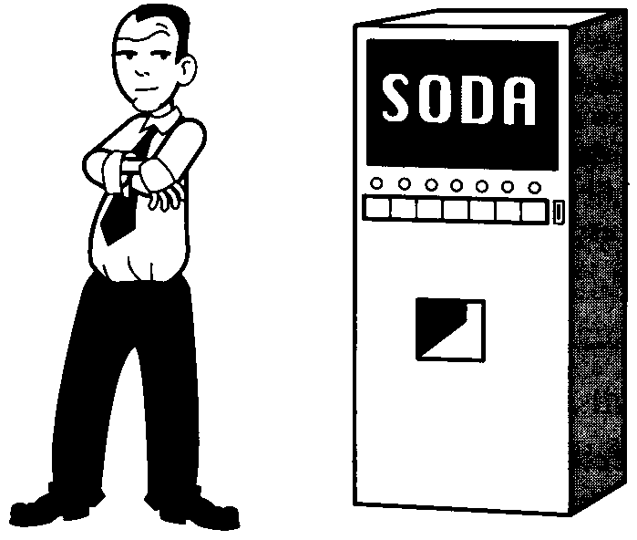

Slide 5
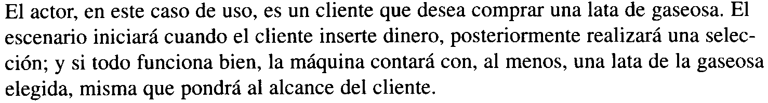
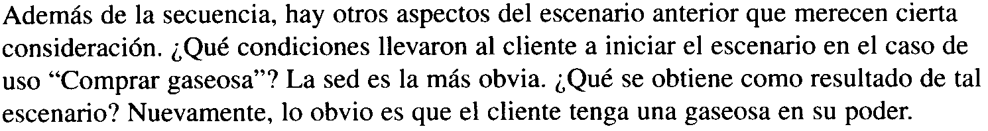

Slide 6

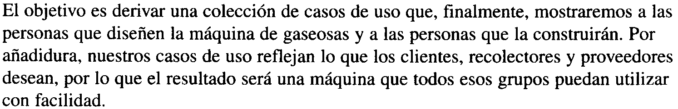

Slide 7
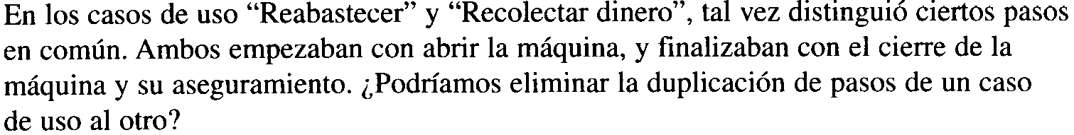

Slide 9


